Slide 1
Муниципальное автономное общеобразовательное учреждение «Гимназия «Новоскул»
Инклюзивное образование в 1 «в» классе: шаг за шагом
Обобщение педагогического опыта учителя начальных классов
Михайловой Татьяны Фёдоровны

Slide 2
Профессиональные цели и установки учителя в реализации инклюзивной практики
Цель деятельности учителя, реализующего инклюзивную практику – создать оптимальные условия для развития потенциала каждого ребёнка.

Slide 3
Педагогические задачи
Определение категории детей в классе, которым необходимо создавать специальные образовательные условия;
Организация в классе доступной среды в зависимости от потребностей детей;
Создание атмосферы эмоционального комфорта;
Освоение современных технологий, методов, приёмов, форм организации учебной работы и их адекватное применение;
Адаптация имеющихся или разработка новых необходимых дидактических материалов;
Использование адекватных возможностям детей способов оценки образовательных достижений, продуктов учебной и внеучебной деятельности;
Организация взаимодействия с родителями на основе сотрудничества и разделения ответственности.

Slide 4
Организации учебного процесса в инклюзивном классе
II этап
Организация доступной среды
(беседа с родителями, доступная среда в классе и вне класса)
Самообразование (изучение имеющихся материалов; адаптация и адекватное применение современных технологий, методов, приёмов и форм работы;
III этап
Адаптация к школьной жизни и включение ребёнка во взаимодействие с одноклассниками
(экскурсия по гимназии, игры на знакомство и сплочение, правила школьной жизни и т.д)
I этап
Знакомство и формирование основ сотрудничества всех участников образовательного процесса
(курсы дошкольников, анкетирование родителей)

Slide 5
I этап. Знакомство и формирование основ сотрудничества
Определение категории детей в классе, которым необходимо создавать специальные образовательные условия.
(анкетирование родителей, наблюдения за детьми, создание социального паспорта класса)

Slide 6
I этап. Знакомство и формирование основ сотрудничества
Определение категории детей в классе, которым необходимо создавать специальные образовательные условия.
(анкетирование родителей, наблюдения за детьми, создание социального паспорта класса)
2
5
5
6
леворукие дети

Slide 7
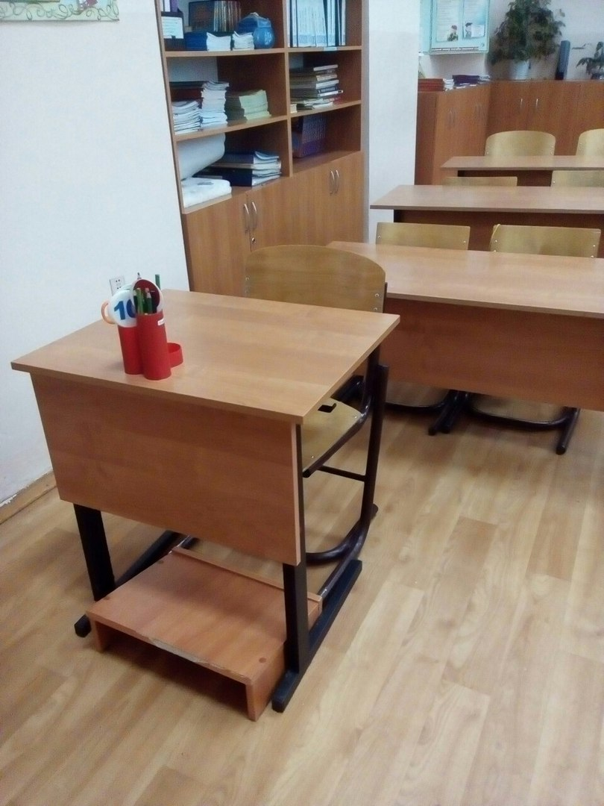
II этап. Организация доступной среды
Организация рабочего места детей с НОДА; доступность пребывания в гимназии
Посадка детей с нарушением зрения;
Организация рабочего пространства детей, пишущих левой рукой;
Посадка детей, часто болеющих ОРЗ

Slide 8
II этап. Самообразование
Необходимые документы для внедрения инклюзивного обучения
Концепция Федерального государственного образовательного стандарта для обучающихся с ограниченными возможностями здоровья
Приказ Министерства образования и науки Российской Федерации от 19.12.2014 № 1599 «Об утверждении федерального государственного образовательного стандарта образования обучающихся с умственной отсталостью (интеллектуальными нарушениями)»
Приказ Министерства образования и науки Российской Федерации от 19.12.2014 № 1598 «Об утверждении федерального государственного образовательного стандарта начального общего образования обучающихся с ограниченными возможностями
Письмо Минобрнауки России от 11 марта 2016 г. № ВК-452/07 «О введении ФГОС ОВЗ»
Изучение литературы и материалов сайтов в Интернете
И.Ю. Левченко, О.Г. Приходько, А.А. Гусейнова Москва 2016 «Интеграция школьников с нарушениями двигательного развития в образовательные организации»
Е.В. Самсонова, Т.П. Дмитриева, Т.Ю. Хотылёва «Основные педагогические технологии инклюзивного образования»

Slide 9
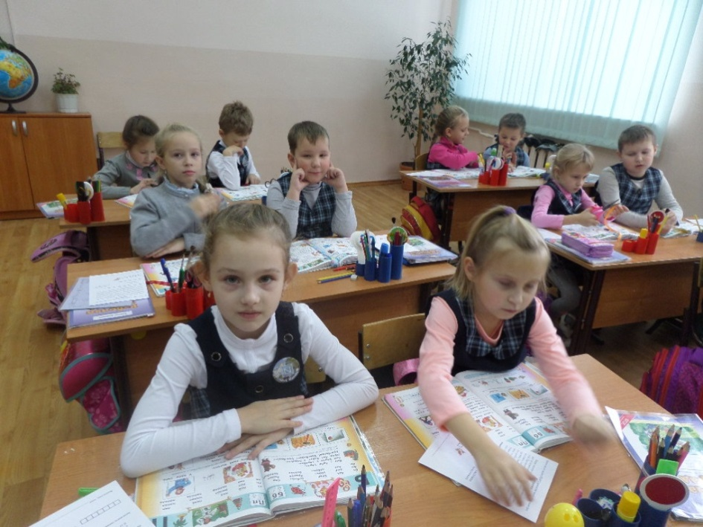
III этап. Адаптация к школьной жизни и включение во взаимодействие с одноклассниками
Правила школьной жизни, их обсуждение и принятие (закон дружбы, закон 0:0, закон чистоты и т.д.);
Правила поведения на уроке – карточки сигналы;
Режим дня в школе в картинках;
Знакомство с библиотекой;
Знакомство и занятия с педагогом-психологом в гимназии.

Slide 10
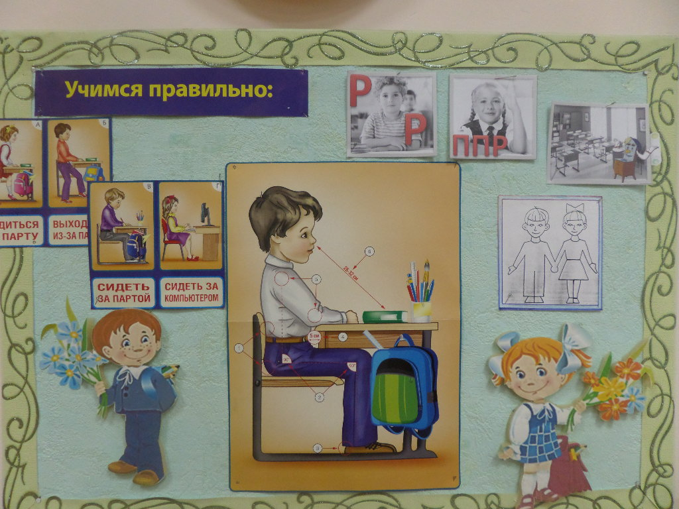
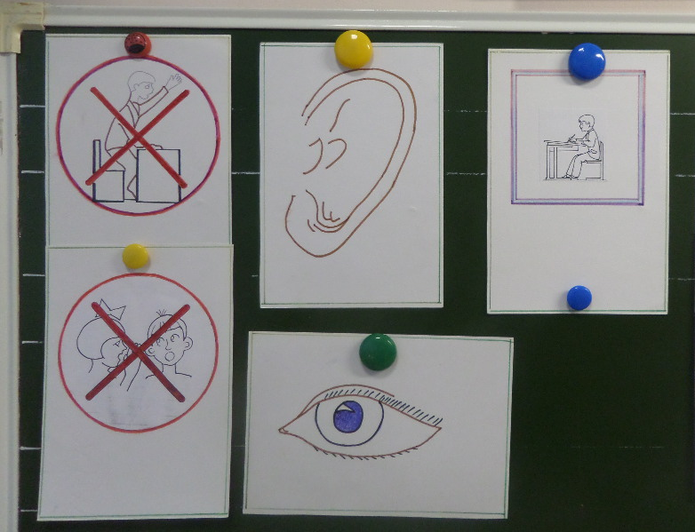
Правила поведения на уроке – карточки сигналы;

Slide 11
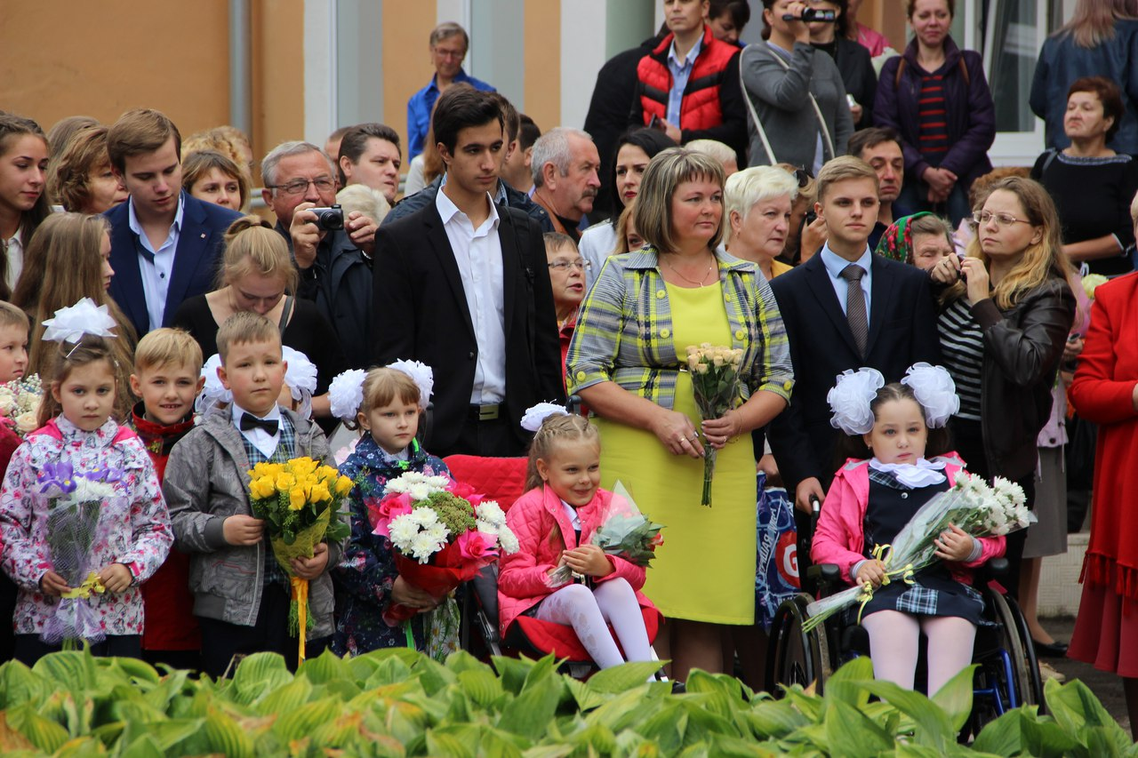
1 сентября 2016 года.

Slide 12
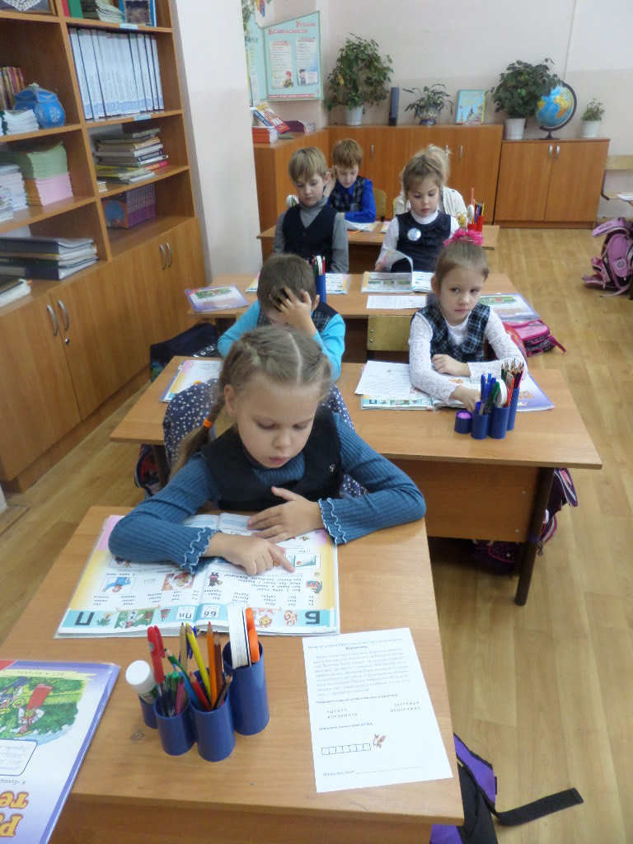
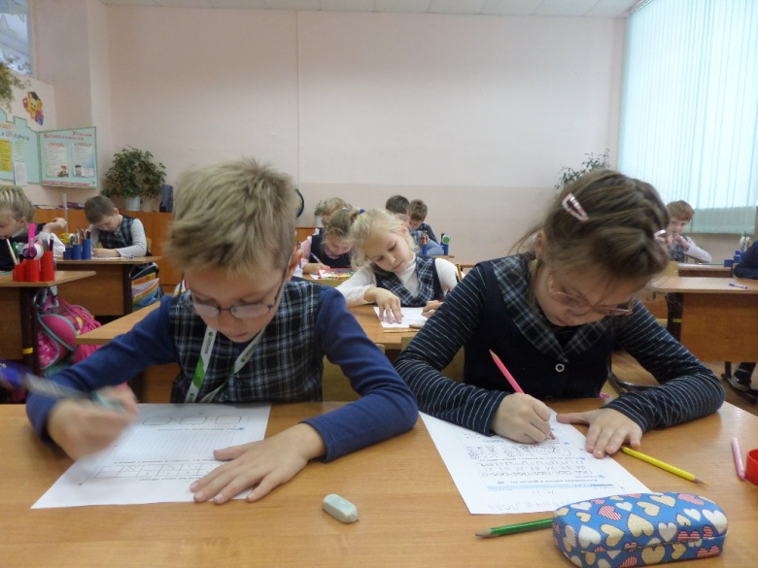
Адаптация к школьной жизни и включение во взаимодействие с одноклассниками
На уроках…

Slide 13
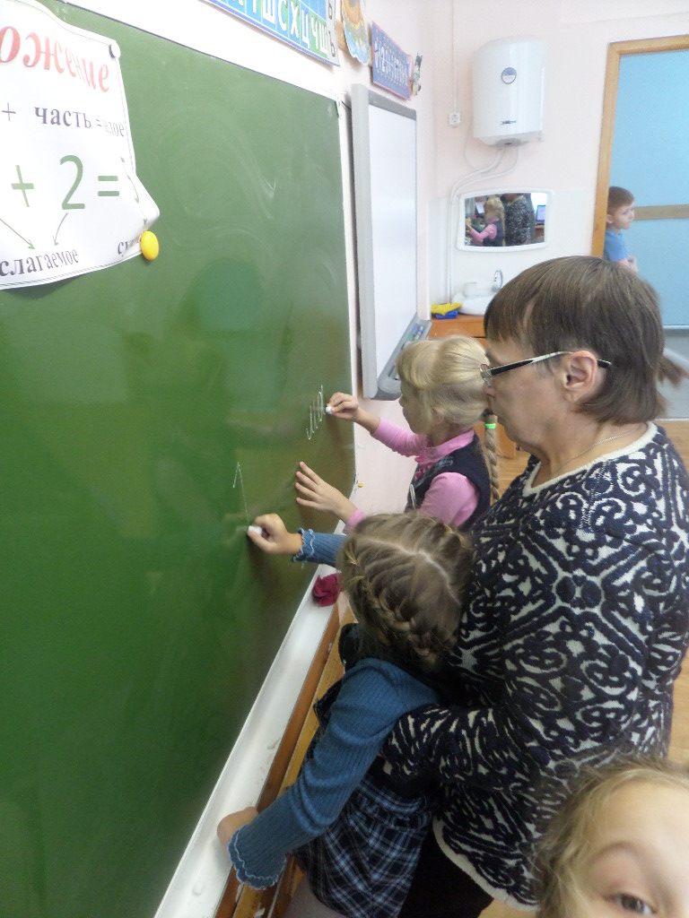
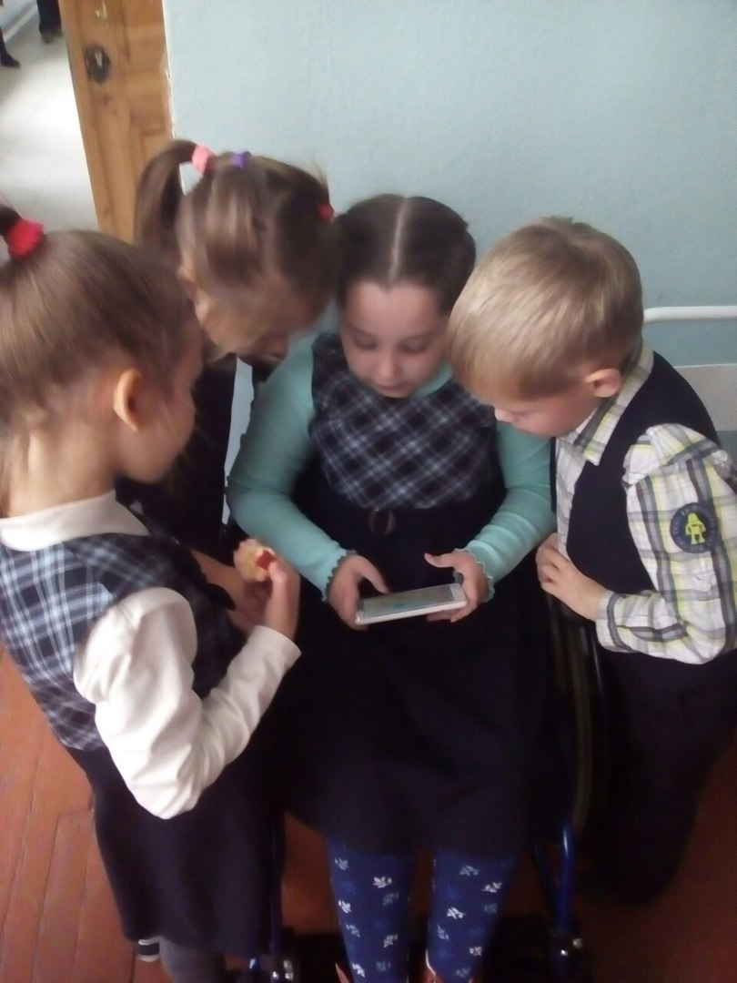
Адаптация к школьной жизни и включение во взаимодействие с одноклассниками
На переменках……. Нам хорошо вместе

Slide 14
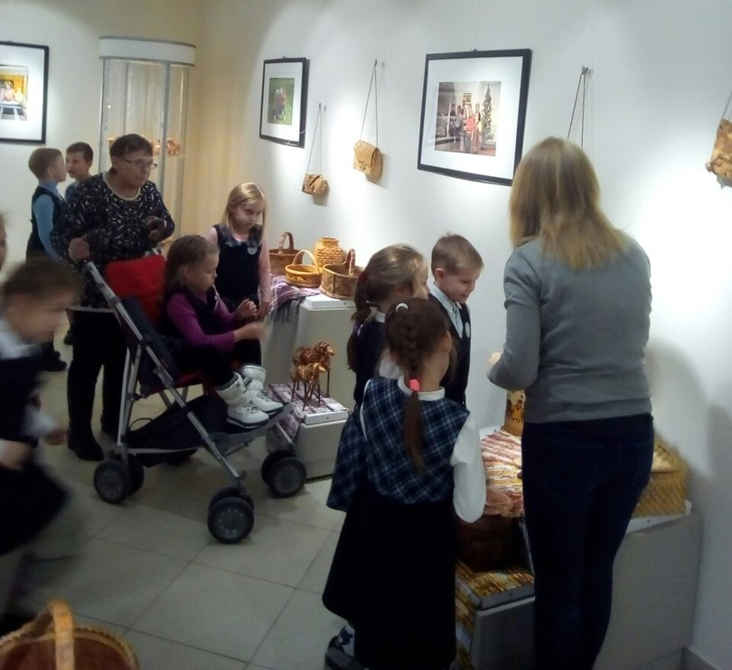
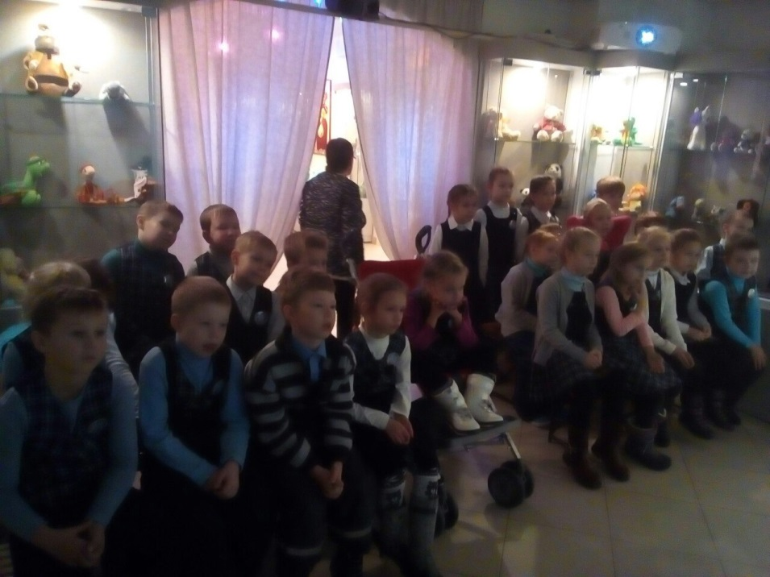
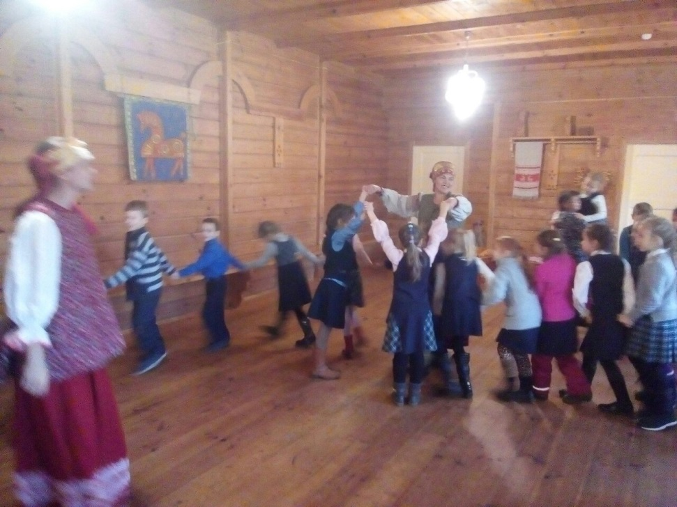
Внеурочная деятельность.
Посещение «Новгородского областного Дома народного творчества»

Slide 15
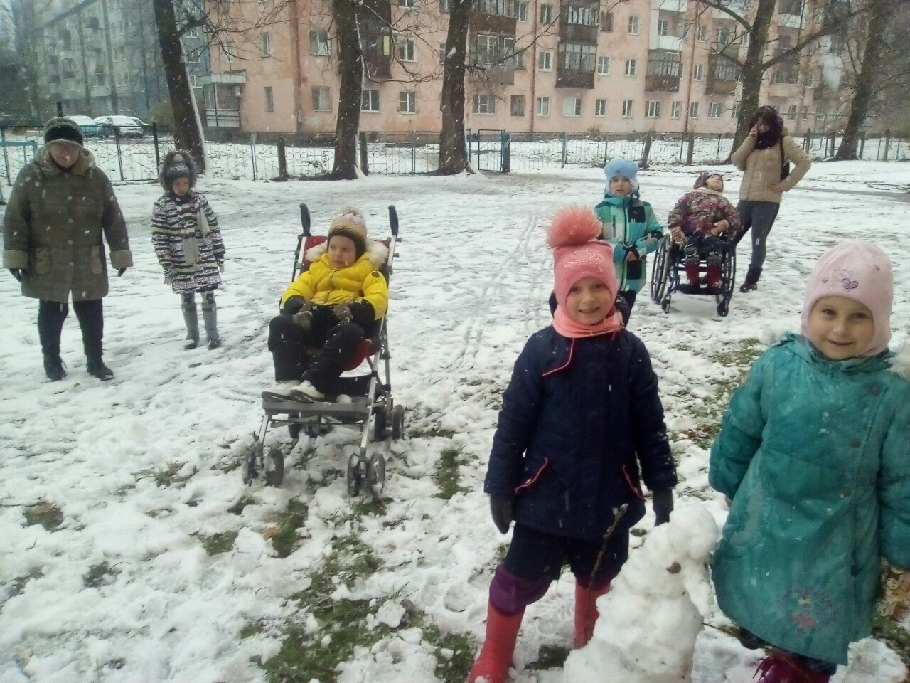
Первому снегу радовались все

Slide 16
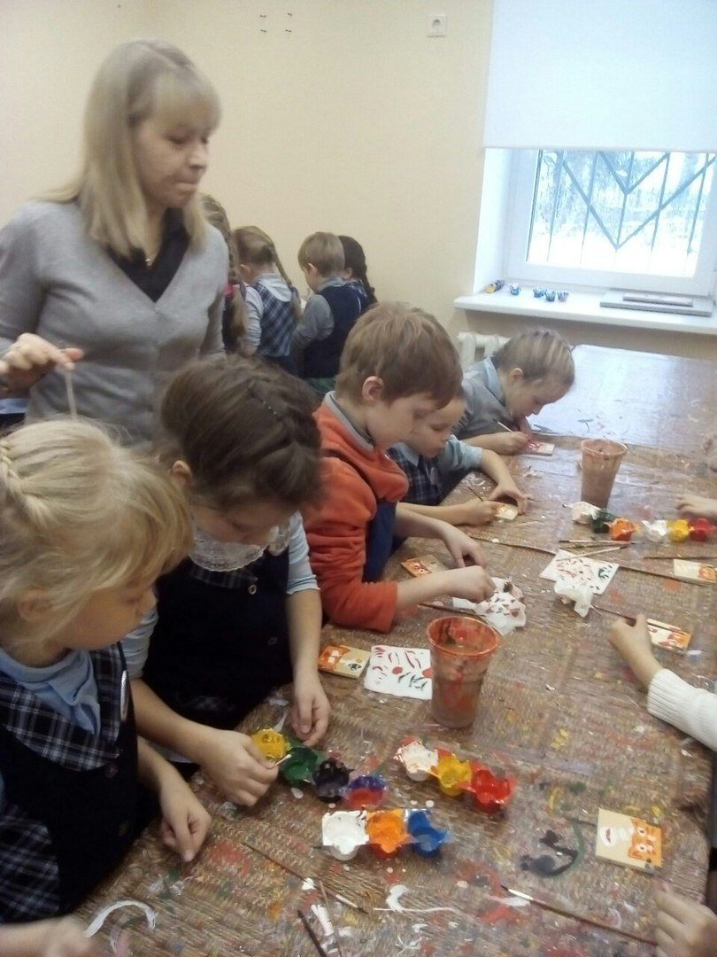
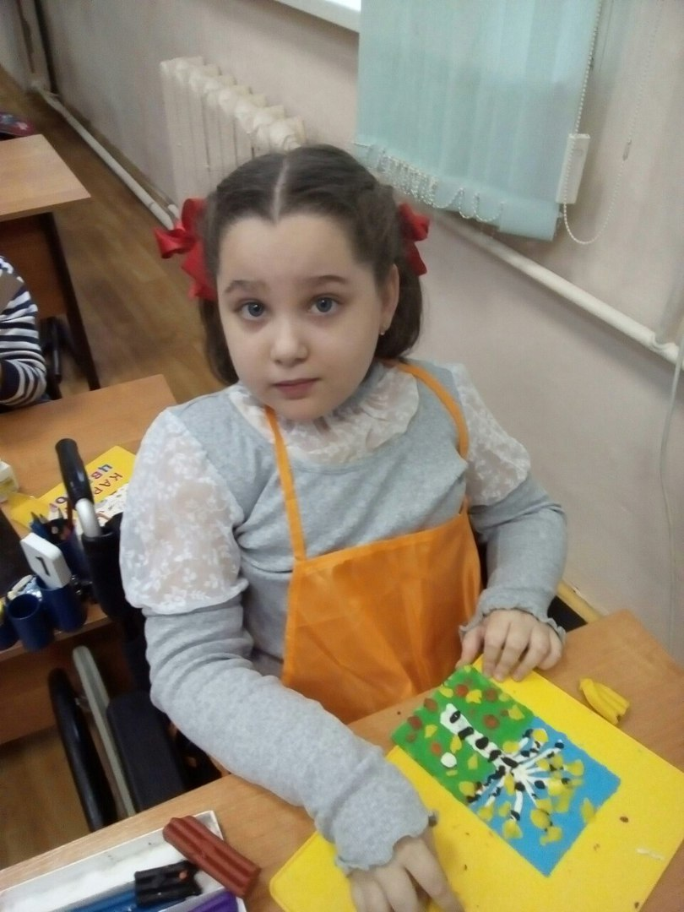
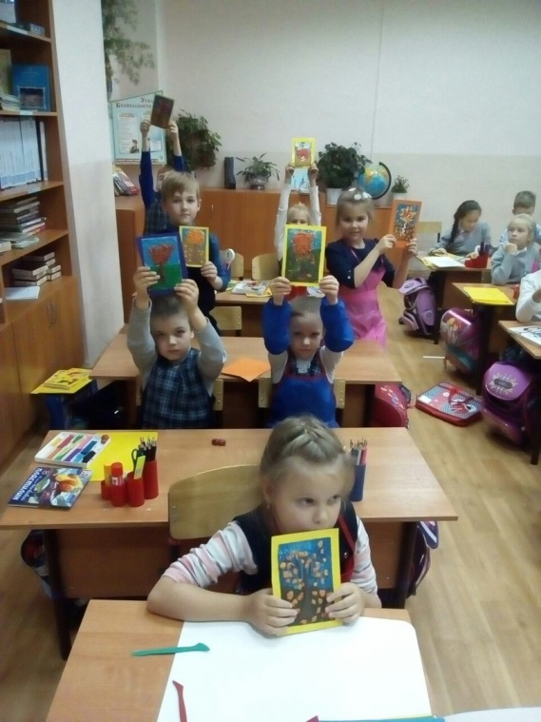
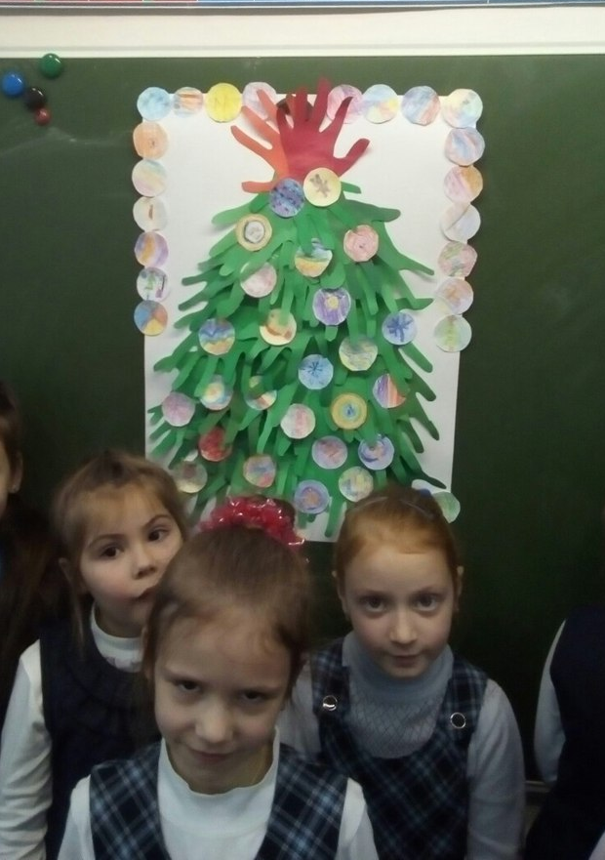
Наше творчество…

Slide 17
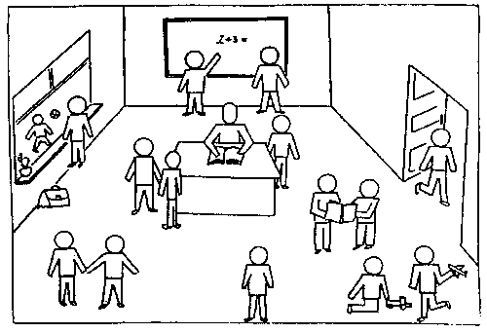
Место рядом с учителем: испытуемый отождествляет себя с учеником, принимаемым учителем.
Позиция «один, вдали от учителя» - эмоционально неблагополучная позиция ребенка, указывающая на трудности адаптации к пребыванию в классном коллективе.
Игровая позиция: не соответствует учебной позиции
6
1
2
5
4
выраженность познавательных интересов: решение задачи у доски, совместное чтение книги, вопросы, задаваемые учителю.
В данном случае идентификация в отношении этой позиции будет свидетельствовать об адекватности социально-психологического и учебного статуса младшего школьника.
6
1
1

Slide 18
Адекватное применение современных технологий, методов, приёмов, форм организации учебной работы
Традиционные формы:
Парное взаимообучение (пары сменного состава, стабильные пары)
Групповая работа; старшеклассники + первоклассники
Фронтальное обучение всего класса
Соответствие ФГОС:
Выбор интересного, доступного, личностно и практико – ориентированного содержания занятий
Использование различных пособий и технических средств обучения
( интерактивная доска, документ камера и т.д.)
Организация разнообразной деятельности учащихся (экскурсии, урок – исследование, виртуальные путешествия, дидактические игры, посещение городской библиотеки, проектная и творческая деятельность)

Slide 19
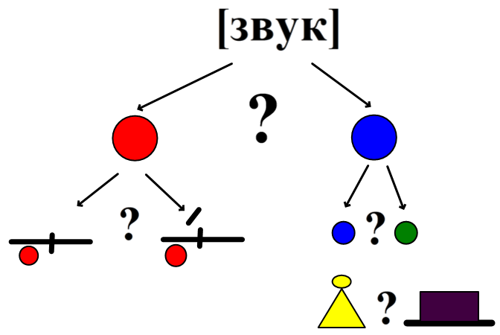
Алгоритм характеристики звуков
- результат урока - исследования

Slide 21
Оценка образовательных достижений
Портфолио учащегося
I
Моя жизненная позиция
II
Моя учёба
III
Моё творчество
IV
Мой мир
Накопительная система оценки
Поддержка
учебной
мотивации
Демонстрация динамики образовательных достижений
Развитие универсальных учебных умений

Slide 22
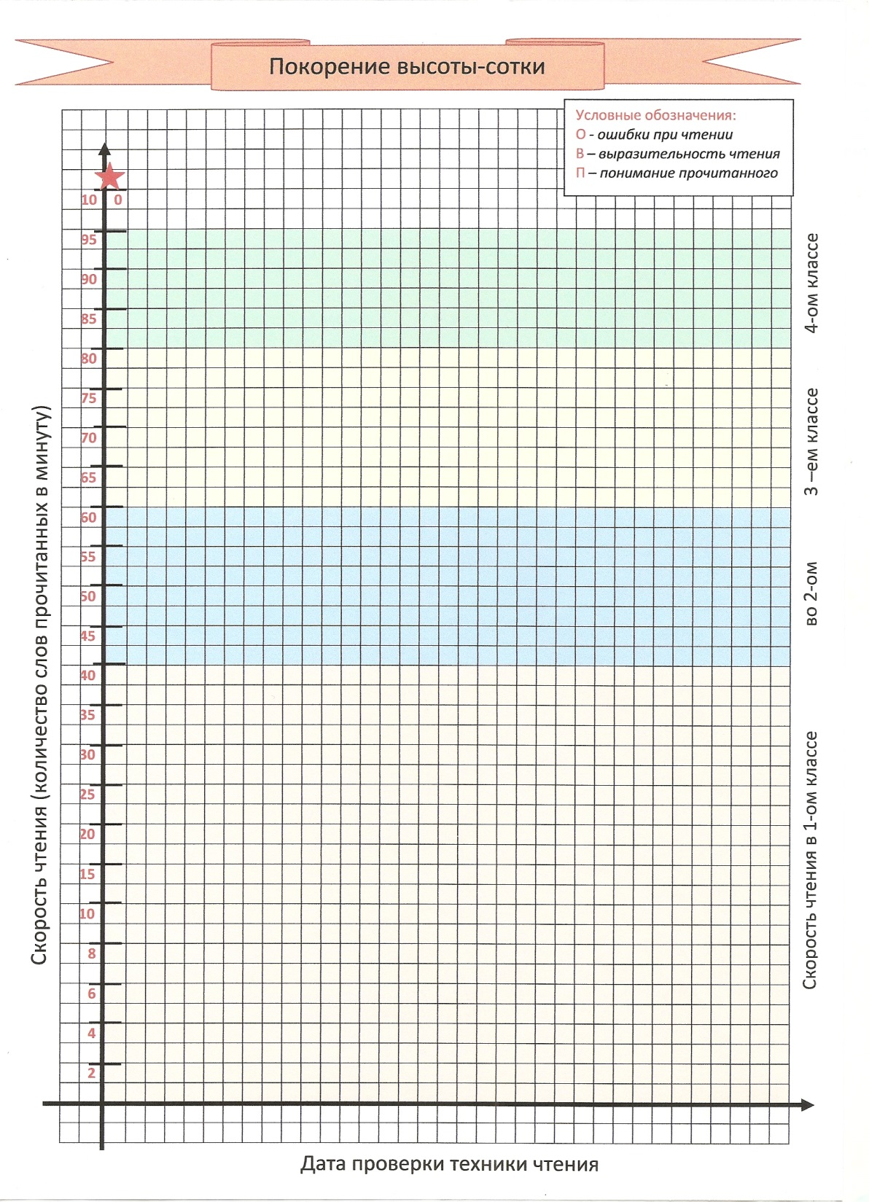
Динамика развития техники чтения

Slide 23
Становления почерка

Slide 24
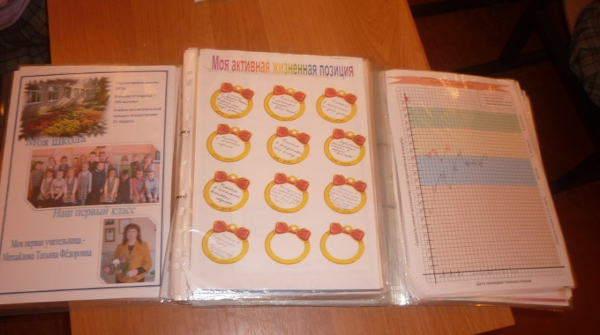
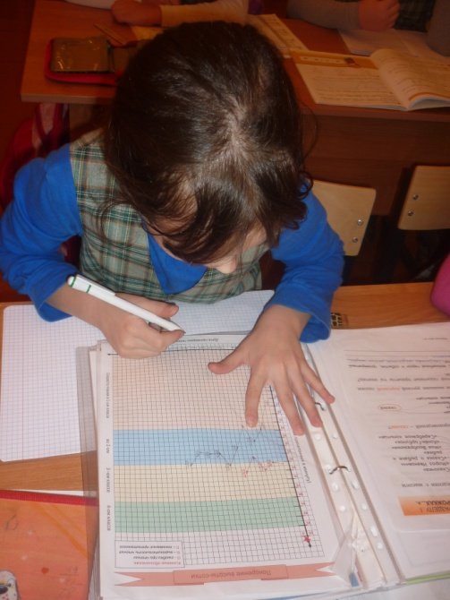
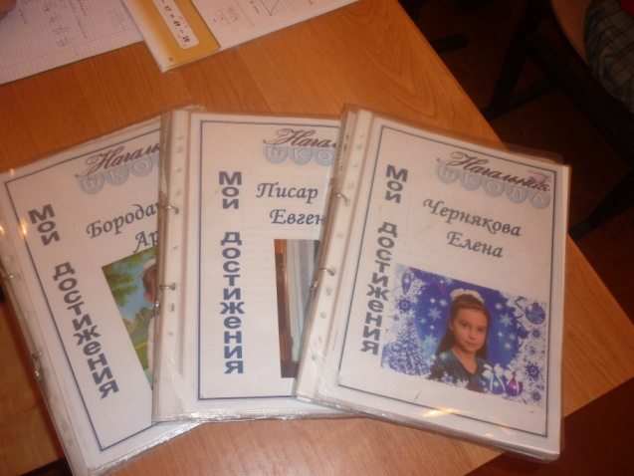
«К каждому ребёнку следует применять его собственное мерило, побуждать каждого к его собственной обязанности и награждать собственной похвалой. Не успех, а усилие заслуживают награды»
Джон Рескин

Slide 25
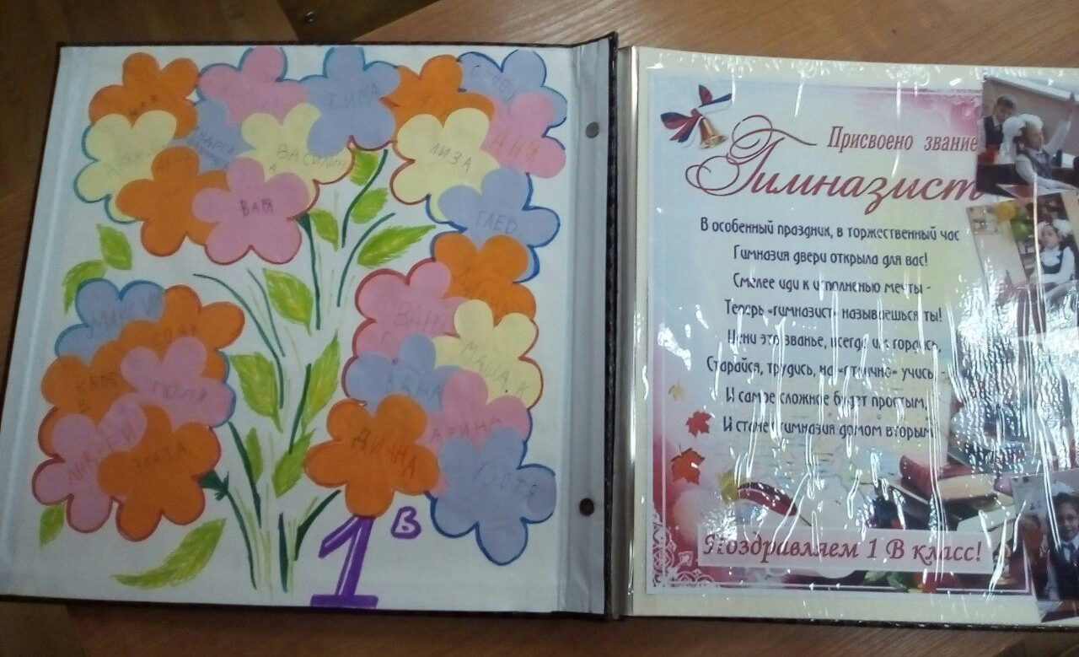
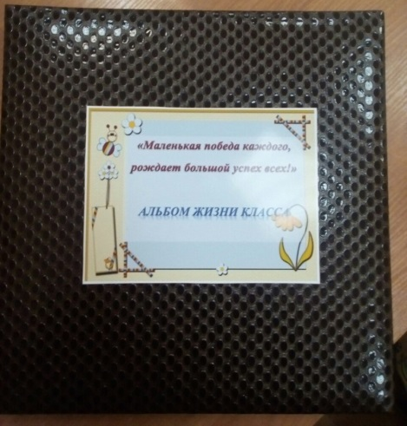
Портфолио класса
Маленькая победа каждого,
рождает большой успех всех.

Slide 26
Организация взаимодействия с родителями
Добро пожаловать на страницу нашего класса! - С первого сентября у ваших детей все будет по-новому: уроки, учительница, школьные товарищи. Очень важно, чтобы при этом вы, любящие родители, находились рядом со своими детьми. Теперь мы с вами - один большой коллектив. Нам предстоит вместе радоваться и преодолевать трудности, взрослеть и учиться. Учиться - значит учить самих себя. Как правило, вместе с детьми учатся их мамы и папы, бабушки и дедушки. Учится вместе со своими учениками и учитель. Надеюсь, что все четыре года наш коллектив будет дружным и сплоченным.
Учитель
Ученик
Школа без проблем
Родители

Slide 27
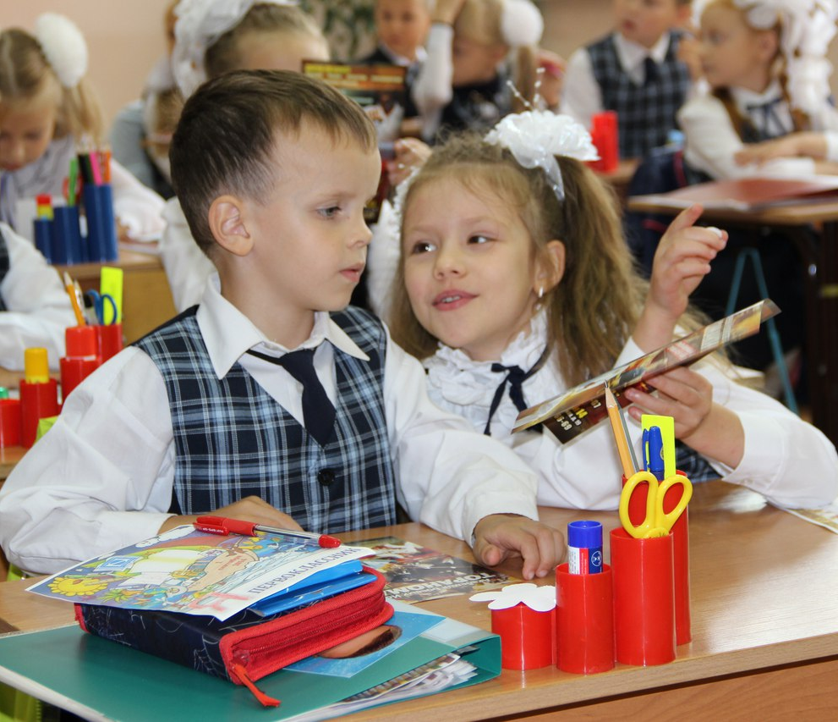
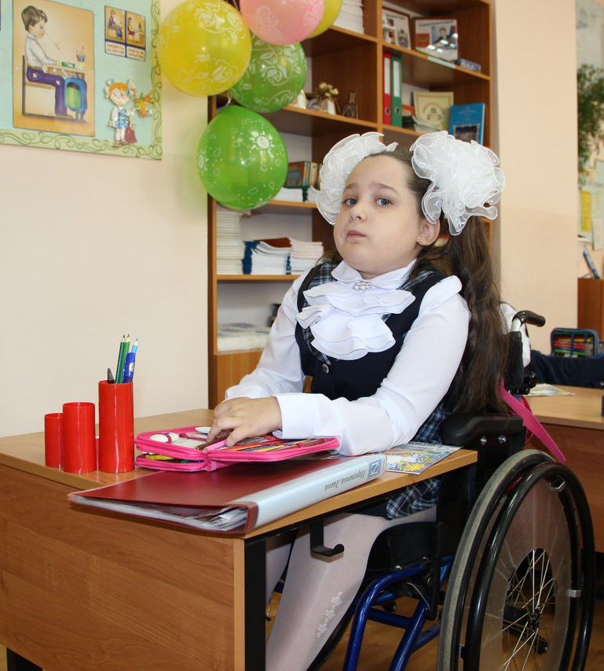
«В душе каждого ребёнка есть невидимые струны: если их разглядеть и тронуть умелою рукой, они зазвучат»
М. Горький

